Slide 1

Олимпийские игры
викторина

Slide 2
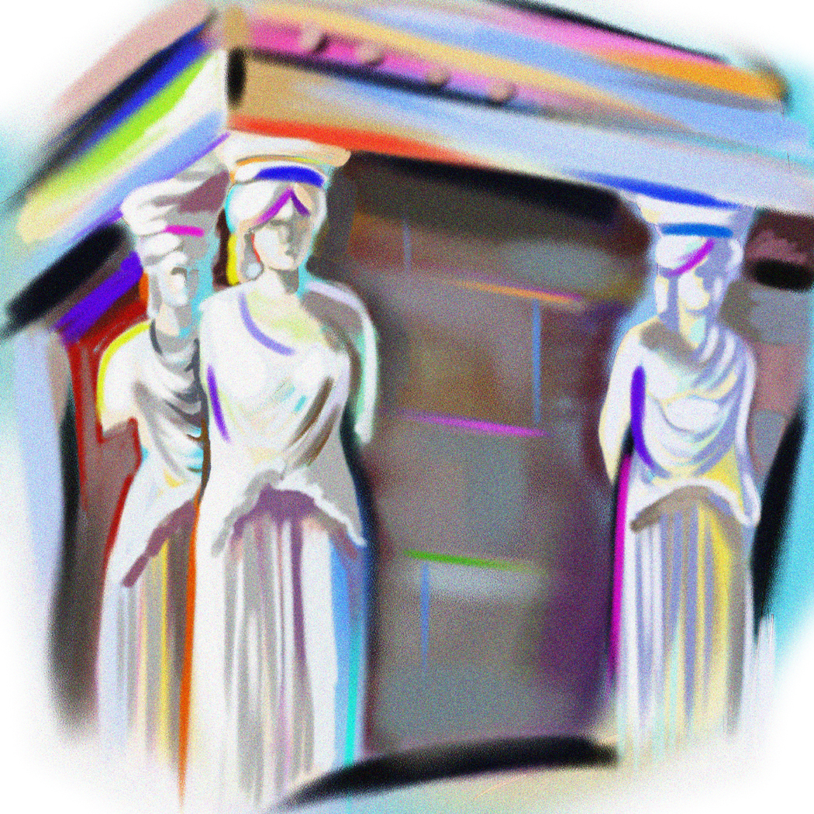
Где проводились древнегреческие Олимпийские игры ?
У горы Олимп
В Олимпии
В Афинах

Slide 3
Где зажигается факел Олимпийского огня современных игр ?
На олимпийском стадионе в Афинах под эгидой МОК
На олимпийском стадионе города-организатора игр под эгидой МОК
У храма Зевса в Олимпии под эгидой МОК
*МОК – Международный Олимпийский Комитет

Slide 4
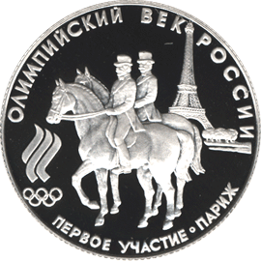
В каком году Россия впервые приняла участие в летних Олимпийских играх ?
В 1900 году в Париже
В 1908 году в Лондоне
В 1912 году в Стокгольме

Slide 5
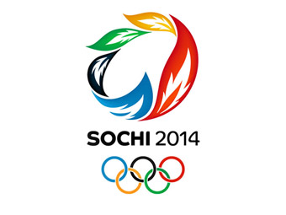
Укажите страну и город, где будут проходить Олимпийские игры в 2014 году.
Канада, Ванкувер
Россия, Сочи
Австрия, Инсбрук

Slide 6

В каком году летние Олимпийские игры проводились в нашей стране ?
1996
1976
1980

Slide 7
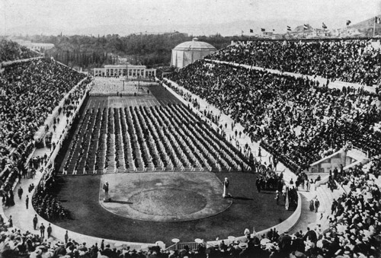
Первые Олимпийские игры современности проводились в
1896 году
1898 году
1900 году

Slide 8
Что означает олимпийский девиз «CITIUS, ALTIUS, FORTIUS» ?
Сильнее, дальше, выше
Быстрее, выше, сильнее
Смелее, сильнее, дальше

Slide 9
В каком виде состязаний был олимпийским чемпионом математик, философ, политический и религиозный деятель Пифагор ?
Гонки на колесницах
Пентатлон
Кулачный бой

Slide 10
Кто является единственным советским спортсменом, побеждавшим на трех Олимпийских играх подряд ?
Дмитрий Саутин (прыжки в воду)
Виктор Санеев (легкая атлетика)
Светлана Мастеркова (легкая атлетика)

Slide 11
В каком виде спорта женщины на Олимпийских играх участвуют наравне с мужчинами в розыгрыше всех комплектов медалей ?
Пулевая стрельба
Конный спорт
Парусный спорт

Slide 12
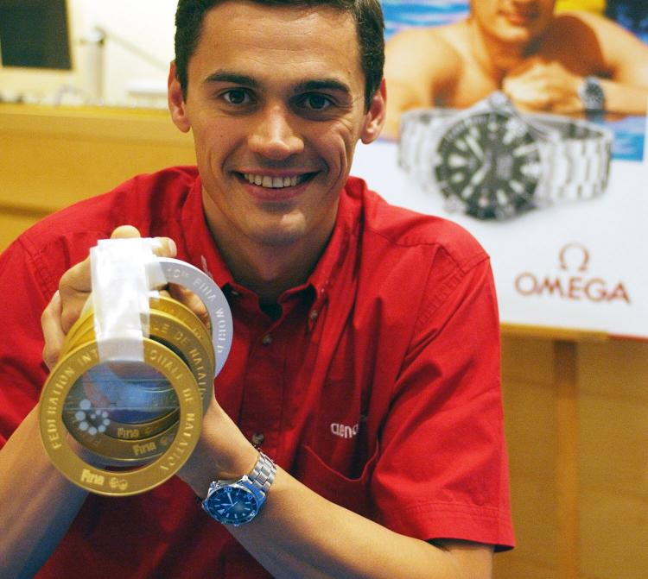
Александр Попов – чемпион Олимпийских игр в виде спорта:
Плавание
Легкая атлетика
Велоспорт

Slide 13
Главные слова знаменитой «Оды спорту» Пьера де Кубертена:
Спорт – это здоровье
О, спорт, ты – мир
Спорт – это красота

Slide 14
На открытии Олимпийских игр команды идут в порядке алфавита страны-организатора. Но впереди всегда шествует команда одной и той же страны. Какой ?
Греция
Австрия
Канада

Slide 15
Трехкратная Олимпийская чемпионка в фигурном катании, партнерша Алексея Уланова и Александра Зайцева:
Екатерина Гордеева
Наталья Бестемьянова
Ирина Роднина

Slide 16
Какой день в году официально считается «Олимпийским днем» ?
23 июня
20 июля
15 августа

Slide 17
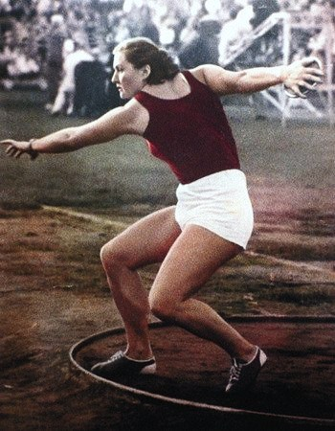
Первая олимпийская чемпионка в истории СССР:
Нина Пономарева (Ромашкова) – метание диска
Елизавета Верхошанская (Багрянцева) – метание диска
Нина Думбадзе – метание диска

Slide 18

В каком городе проходили летние Олимпийские игры в 2004 году ?
Афины
Барселона
Атланта

Slide 19
На каких летних Олимпийских играх в последний раз выступали спортсмены 15 республик бывшего СССР ?
XXIII игры (Лос-Анджелес)
XXV игры (Барселона)
XXVI игры (Атланта)

Slide 20
Где и в каком году проходили XXII летние Олимпийские игры ?
1980 год – Москва
1984 год – Лос-Анджелес
1988 год – Сеул

Slide 21
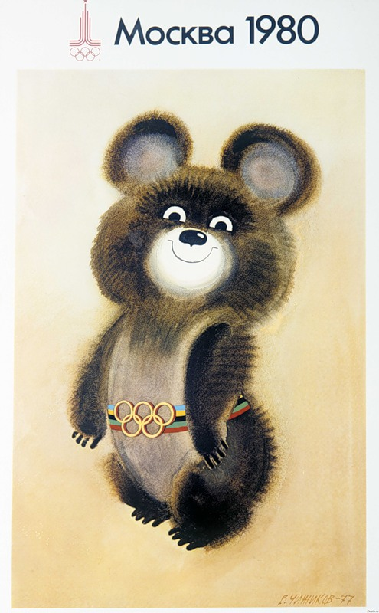
Кто стал рекордсменом по количеству завоеванных наград на XXII летних Олимпийских играх в Москве в 1980 году ?
Юрий Седых (метание молота)
Александр Дитятин (гимнастика)
Виктор Кровопусков (фехтование)

Slide 22
Кто из борцов завоевал золотую медаль на летних Олимпийских играх в 2000 году ?
Карданов Мурат
Екимов Вячеслав
Москаленко Александр

Slide 23
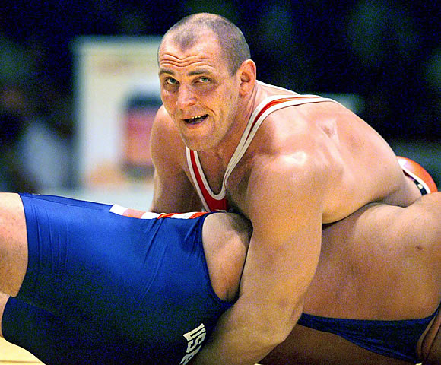
Вид спорта, в котором чемпионом Олимпийских игр является Александр Карелин ?
Бокс
Плавание
Борьба

Slide 24
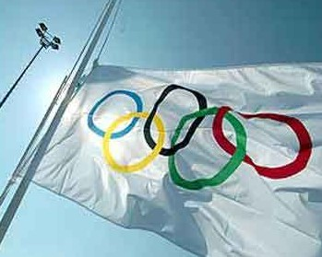
На играх какой Олимпиады был впервые поднят олимпийский флаг ?
На VII в 1920 году
На XII в 1940 году
На XIII в 1944

Slide 25
Кто из самых титулованных спортсменов в истории современных Олимпийских игр завоевал 18 золотых медалей ?
Карл Льюис (США, легкая атлетика)
Майкл Фелпс (США, плавание)
Лариса Латынина (СССР, спортивная гимнастика)

Slide 26
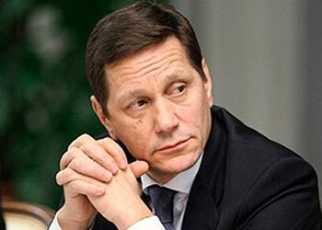
Президент Олимпийского комитета России:
Леонид Тягачев
Вячеслав Фетисов
Александр Жуков

Slide 27
Когда впервые выступили спортсмены-инвалиды из СССР на Паралимпийских играх ?
1976 год, Торонто (Канада)
1984 год, Инсбрук (Австрия)
1988 год, Сеул (Южная Корея)

Slide 28
Кто завоевал золотую медаль по спортивной гимнастике на летних Олимпийских играх в 2000 году ?
Круглов Николай
Саутин Дмитрий
Немов Алексей

Slide 29
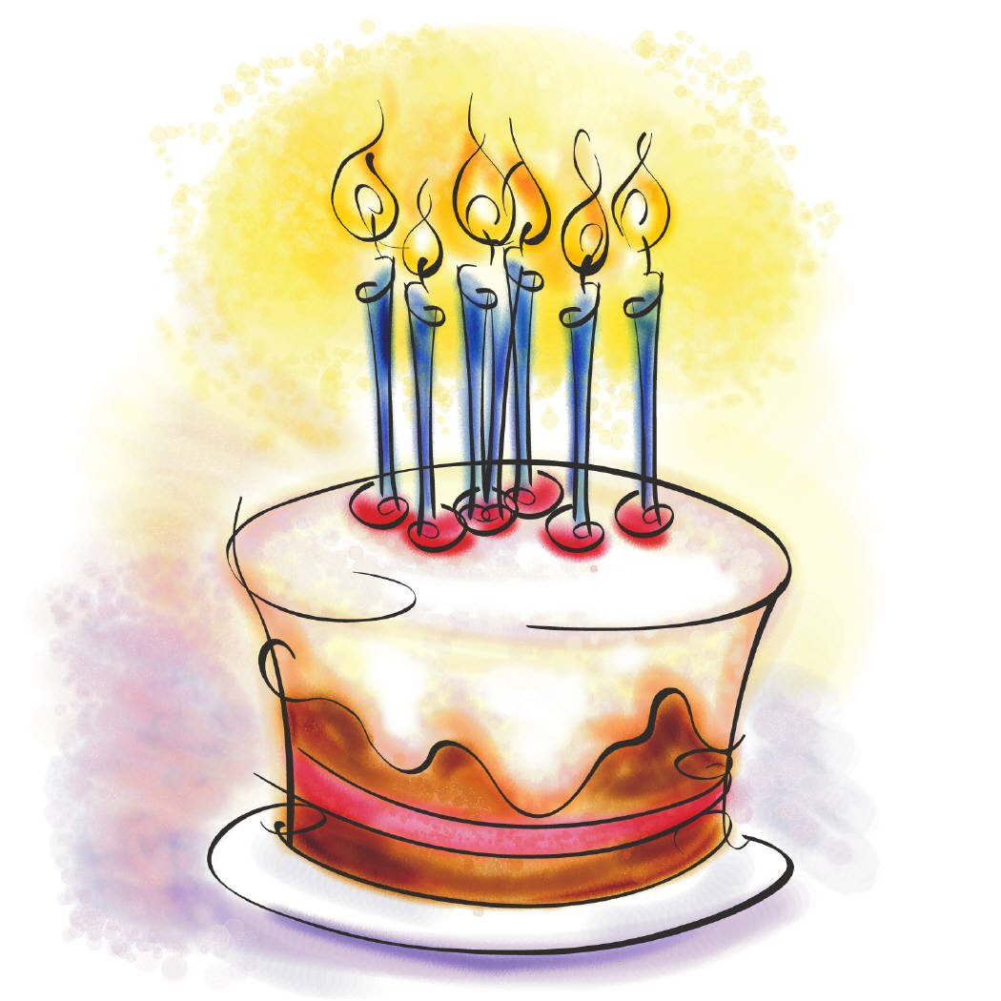
В каком году отмечался 100-летний юбилей Олимпийских игр ?
В 1984 году
В 1996 году
В 2000 году

Slide 30
На каких Олимпийских играх принимать участие начали спортсмены из России ?
На I (1896 год, Афины)
На IV (1908 год, Лондон)
На VII (1920 год, Бельгия)

Slide 31
В каком году и где состоялись XXI летние Олимпийские игры ?
1968 год, Мехико
1972 год, Мюнхен
1976 год, Монреаль

Slide 32
Проведению каких Олимпийских игр помешали войны (игры не состоялись) ?
IV, IX, XI
V, VIII, XIV
VI, XII, XIII

